Slide 1
Corso in Global Management
Docente Monica Mandalà
Modulo «Motivazione all’autoimprenditorialità e team building»

Slide 2
La motivazione: qualche definizione.
Perchè le persone agiscono in un certo modo?
Quali sono le spinte che guidano i comportamenti delle persone?
“Motivazione”
è una delle determinanti della prestazione
è rappresentabile da un set di forze a livello
individuale che danno avvio o sostengono
la condotta lavorativa, influenzandone:
la direzione (dei corsi di attività)
l’intensità (del livello dello sforzo)
la persistenza (cioè la continuità di fronte
ad ostacoli, difficoltà ed imprevisti)
M = D x I x P
…forze e processo dinamico che attivano, dirigono e sostengono il comportamento o l'attività di una persona verso un obiettivo nel corso del tempo.

Slide 3
La motivazione: qualche definizione.
…ricercare risposte…
“Motivazione al lavoro”
variabili soggettive (bisogni, desideri, paure, avversioni, valori, aspettative, progetti di vita), socio-culturali, organizzative, del compito, che influenzano le energie psico-fisiche investite nell'attività professionale, nell’intensità e nella persistenza.

Slide 4
La motivazione al lavoro
Applicazione delle potenzialità psico-fisiche dell'uomo diretta alla produzione di un bene/servizio, o ad un risultato tangibile di utilità individuale o collettiva
Mezzo di espressione delle risorse fisiche, intellettuali ed emotive dell'individuo
Azione trasformativa, di cambiamento, sia dell'oggetto su cui si esercita l'attività lavorativa, sia di chi lo compie, in quanto lo scambio con l'ambiente sviluppa capacità e affina sensibilità

Slide 5
La motivazione al lavoro
Il lavoro è per l'uomo l'ambito privilegiato nel quale esprimere capacità e potenzialità in cui intesse ed intrattiene relazioni sociali
in cui inventa e sperimenta nuove forme di adattamento
e nuovi comportamenti
Nel lavoro l'individuo utilizza il repertorio cognitivo ed emotivo appreso nel processo di socializzazione e nella precedente esperienza lavorativa

Slide 6
La motivazione
La motivazione al lavoro
COSA VOGLIO
COME VOGLIO ESSERE
VOGLIO ESSERE IL MIGLIORE?

Slide 7
Cosa ci aspettiamo da questo incontro?:
Diventare professionisti del nostro lavoro (autoimpresa)
Vivere bene il nostro lavoro

Slide 8
CHE LAVORO VOGLIO FARE?
CONOSCO I MIEI OBIETTIVI?
COME MI COMPORTO: IO BAMBINO – IO GENITORE – IO ADULTO
IO SONO

Slide 9
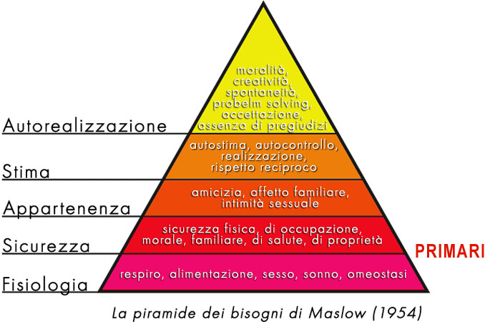
Orientamento centrato sulla soddisfazione dei bisogni
“Bisogni” = stati di deprivazione, alterazione dell'equilibrio interno o con l’ambiente esterno; rappresentano una richiesta di maturazione, di benessere, una fonte di energia e di informazioni.

Slide 10
Di quali bisogni stiamo parlando?
1. Bisogno di successo (high achievement need)
Desiderio di affermarsi, di misurarsi con situazioni di complessità crescente, di competere, di eccellenza, di autonomia, di gestire risorse per raggiungere obiettivi sfidanti e ambiziosi.
2. Bisogno di evitare il fallimento (low achievement)
Mostrano poca fiducia in sé, basso locus of control interno, ansia, paura dell'insuccesso piuttosto che della possibilità di riuscita.
3. Bisogni di affiliazione (affiliation need)
Necessitano di stabilire, mantenere e promuovere relazioni affettive positive con altre persone; l'altro è fonte di potenziale gratificazione o frustrazione affettiva; preferiscono il lavoro di gruppo.
4. Bisogno di potere (power need)
Necessitano di controllare e di influenzare gli altri, di dominio sociale, di esercizio dell'autorità

Slide 11
Chi presenta una elevata motivazione alla riuscita ha bisogno di confrontarsi con compiti stimolanti (né troppo facili, né troppo difficili) e in questo modo riesce a perseguire gli obiettivi.
Chi presenta livelli bassi di achievement tende a scegliere compiti o molto facili o molto difficili (presumibilmente per non esporsi ad una sfida reale).
Cassidy e Lynn (1989) individuano 6 componenti del bisogno di successo:
Etica del lavoro
Bisogno di eccellenza
Aspirazione al potere
Competitività
Avidità
Padronanza

Slide 12
La teoria del Goal Setting
La teoria del Goal setting nasce come vera e propria tecnica motivazionale all’interno del MBO.
Presupposto: modello dello sviluppo org.vo (OD)
Gli obiettivi ben specificati permettono prestazioni adeguate
Gli obiettivi difficili ma realizzabili permettono migliori prestazioni
Il coinvolgimento sugli obiettivi migliora la prestazione
Il feedback di colleghi e supervisori influenza il livello di motivazione

Slide 13
Teoria del goal setting (MBO) 2
La definizione degli obiettivi e del relativo contenuto
assume un ruolo importante nell’avviare e sostenere
il processo motivazionale

Slide 14
Lo scambio tra l’individuo e organizzazione…
La prestazione
richiesta
Il processo di
definizione
degli obiettivi
e di assegnazione
delle ricompense
I bisogni
e la loro
percezione
Il processo di
valutazione
individuale
Comportamento
individuale
Incentivi
ad agire
e l’insieme di azioni e
decisioni messe in atto
da attori organizzativi

Slide 15
Incentivi
ad agire
e l’insieme di azioni e
decisioni messe in atto
da attori organizzativi
Comportamento
individuale
Componenti della soddisfazione lavorativa:
1. valori personali connessi al lavoro istanze soggettive, che trascendono i bisogni più elementari legati alla sopravvivenza e all'autonomia, che una persona cerca di realizzare nella sua esperienza professionale
2. importanza differenze individuali dei valori e dei significati verso il lavoro e per la rilevanza assegnata
3. percezione valutazione individuale dell'ambiente organizzativo e del contenuto del lavoro, dei valori, delle attese, delle potenziale e dei limiti soggettivi

Slide 16
Dal comportamento individuale al comportamento di squadra
La capacità di lavorare in team è - al giorno d’oggi - un qualche cosa che viene richiesto a tutti coloro che operano in realtà organizzative. Ciascuno infatti può trovarsi ad operare nell’ambito di diversi tipologie di team.
Task force
Team funzionali
….
….

Slide 17
Il TEAM
Una definizione: dal gruppo…
Il gruppo è definito come «qualcosa di più, o per meglio dire, qualcosa di diverso dalla somma dei suoi membri (…); quel che ne costituisce l’essenza non è la somiglianza o la dissomiglianza riscontrabile tra i suoi mebri, bensì la loro interdipendenza» (Lewin, K. 1972).
…al gruppo di lavoro.
«Il gruppo di lavoro è un soggetto diverso dal gruppo e la differenza consistente risiede nel fatto che, mentre un gruppo è una pluralità in interazione, un gruppo di lavoro è una pluralità in integrazione. È il transito attraverso l’interdipendenza a trasformare il gruppo in gruppo di lavoro potenziale» (Quaglino G.P., Casagrande S., Castellano A., 1992).

Slide 18
GRUPPO
INTERAZIONE
Coesione
Uniformità
INTERDIPENDENZA
Differenze
Negoziazione
INTEGRAZIONE
GRUPPO
DI LAVORO

Slide 19
Vantaggi del team
Maggiore potenziale creativo
Molteplicità di competenze
Maggiore capacità di tollerare lo sforzo
Possibilità di trovare negli altri una fonte di sostegno psicologico e motivazionale
Possibilità di sviluppare quel senso di appartenenza che non sempre le organizzazioni riescono ad innescare
Possibilità di attivare forme di apprendimento informale
Incremento della consapevolezza organizzativa
Possibilità di sviluppare una visione ampia e sistemica delle problematiche organizzative.
Migliore qualità delle decisioni

Slide 20
Svantaggi del lavoro in team
Maggiore difficoltà e lentezza nel prendere decisioni
Investimento di tempo per creare integrazione
Qualità dell’integrazione funzionale-operativa fortemente dipendente dall’integrazione relazionale
Maggiori vincoli e limiti alle libertà del soggetto pongono necessità di continui processi negoziali
Difficoltà nel mediare i punti di vista dei singoli componenti, soprattutto quando molto divergenti
Rischio di aumento dell’entropia (confusione)
Rischio di amplificazione degli errori decisionali

Slide 21
Saper lavorare in team…in termini di competenza:
Spinte ad agire che dirigono ed orientano il comportamento
Patrimonio di saperi nel campo disciplinare d’interesse
Si traduce in comportamento osservabile e sistematicamente ripetibile
Motivazioni
Conoscenze
Il sistema di convinzioni e credenze che ciascun soggetto ha
Competenza
Atteggiamenti
Abilità/capacità
Attitudini
Deriva dalla combinazione di conoscenze teoriche, abilità, attitudini e motivazioni.
Dotazione personale che permette di eseguire con successo una data prestazione
Predisposizioni, fattori di personalità, tratti

Slide 22
PRONTI PER UN PROJECT WORK?

